Slide 1
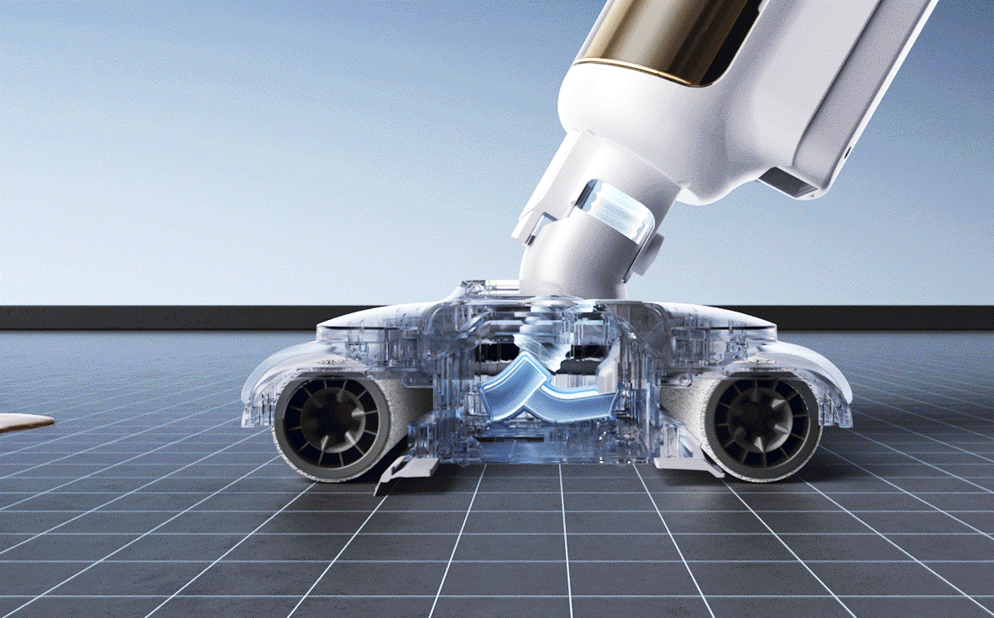
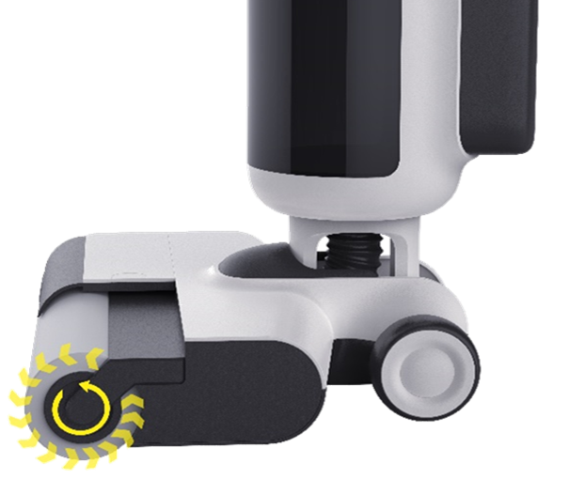
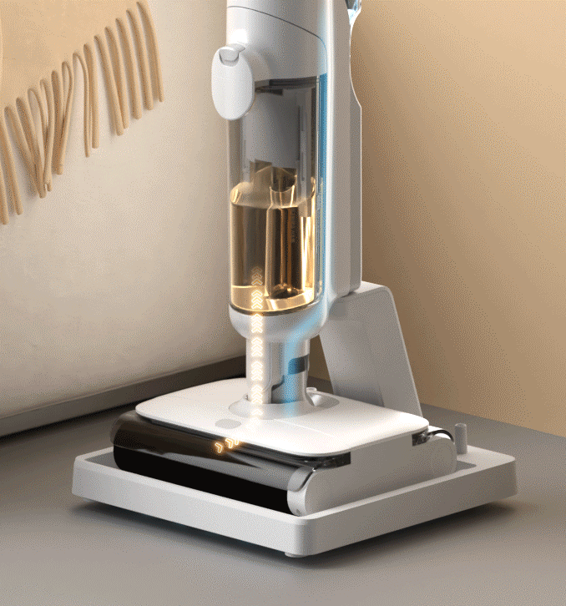
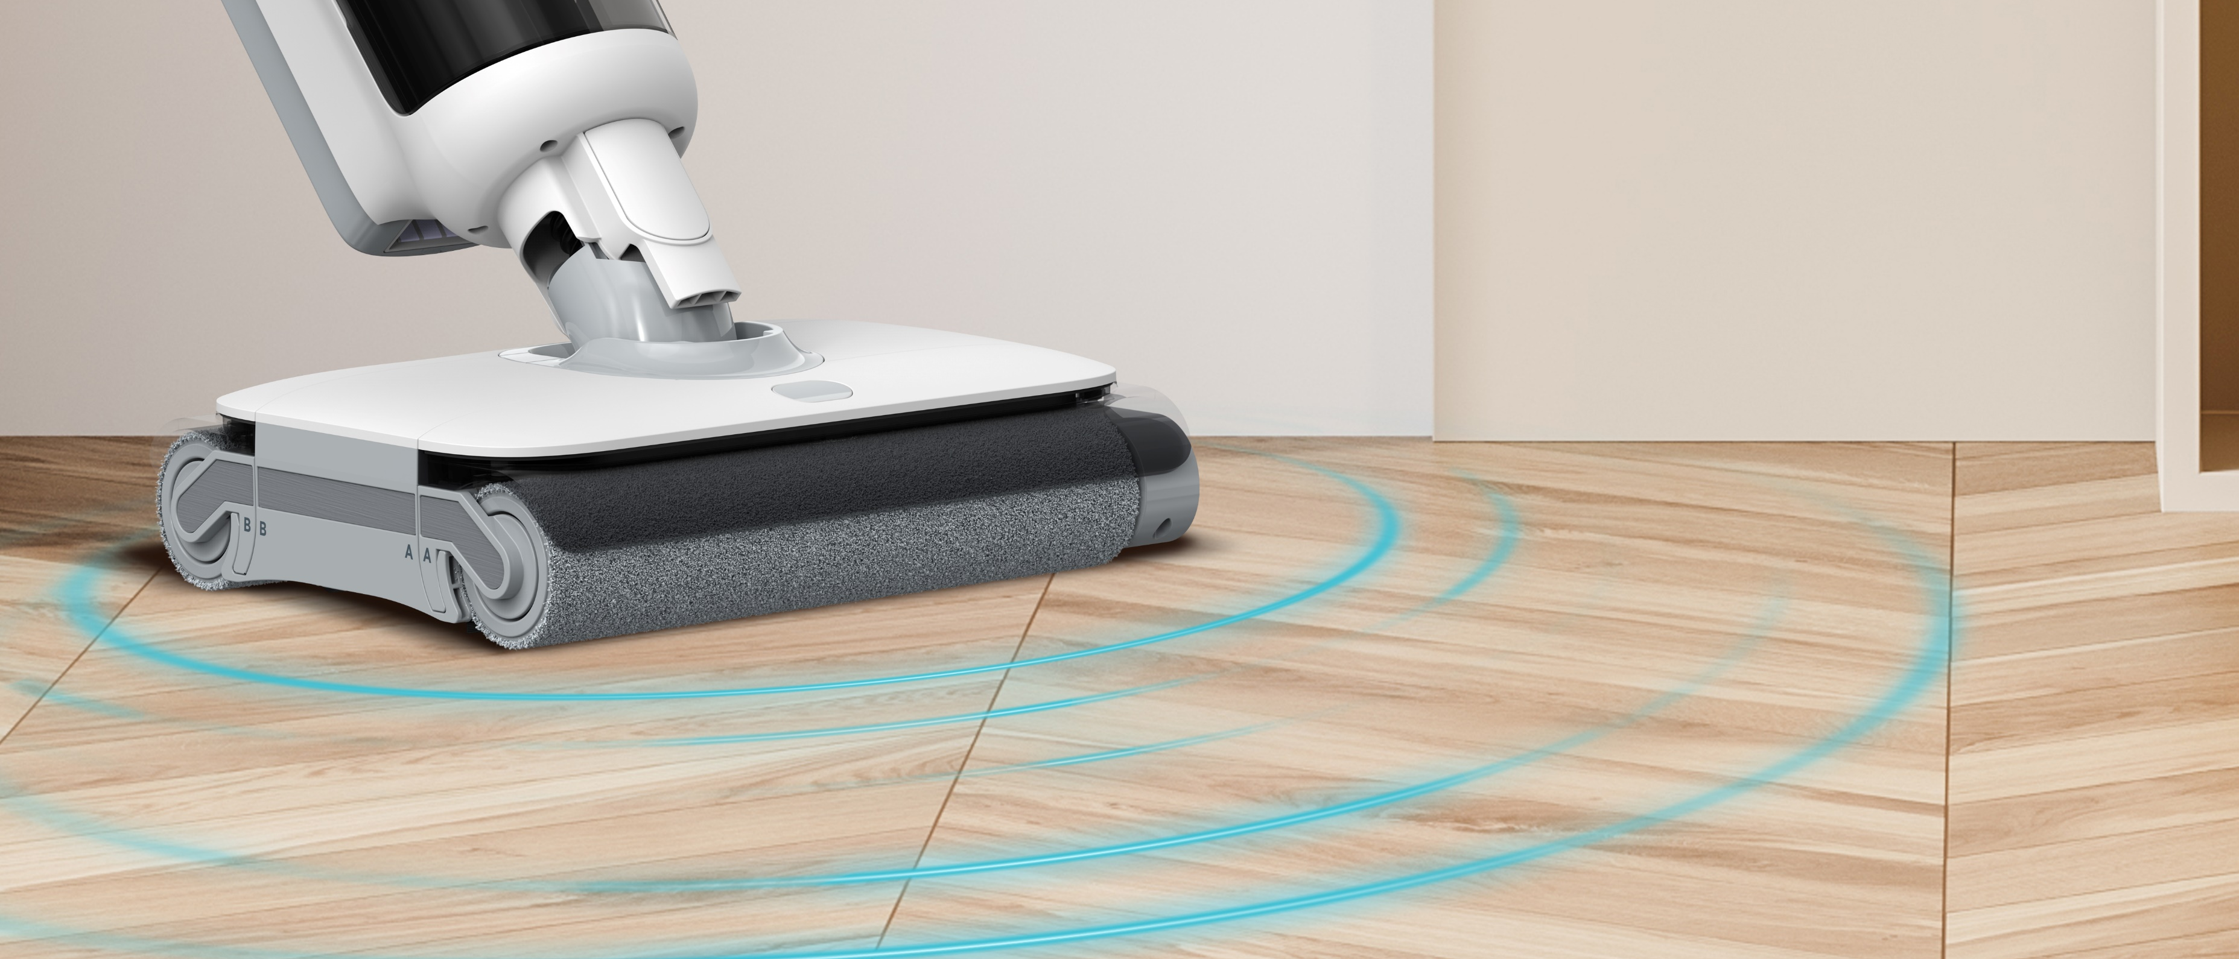
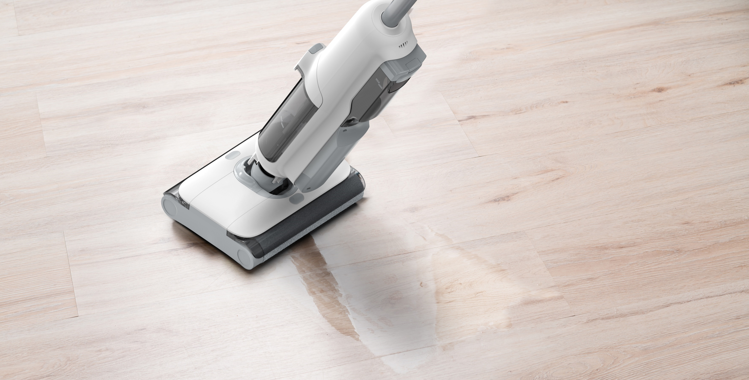
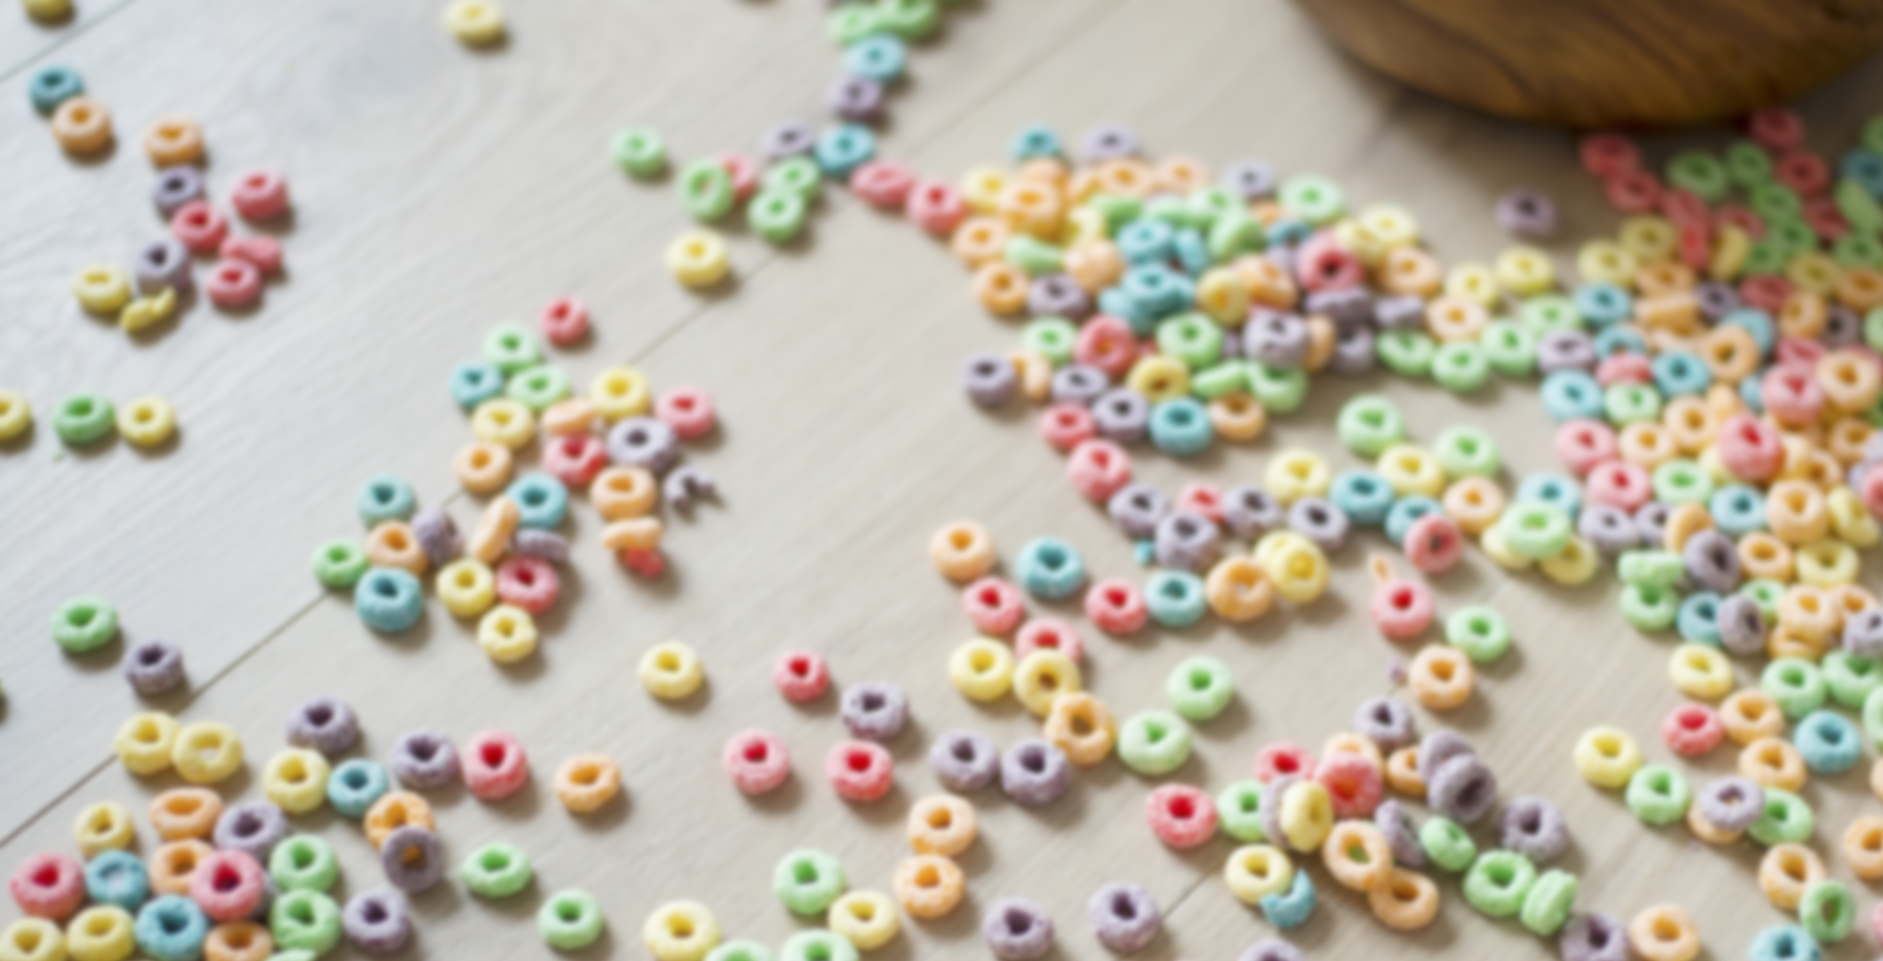
HOOVER
WET&DRY
HW5
HW500 011 - WET&DRY HW5
Aku WET&DRY vysává tekutiny, suché nečistoty a vytírá tvrdé podlahy, 2 válečky, 25,2 V / 4000 mAh, 3 pracovní režimy: SMART, PARKETY, MAX, automatické čištění, vylepšená ovladatelnost, LED displej, filtr F7, dokovací stanice
TECHNICKÉ PARAMETRY A VÝBAVA
DVOJITÝ VÝKON V JEDNÉ STOPĚ
Akumulátorový WET&DRY: vysává tekutiny, suché nečistoty a vytírá tvrdé podlahy
Sací výkon: 150 W (výkon motoru) generuje až 35 AW (v maximálním režimu)
25,2 V / 4000mAh lithium-iontová baterie se spotřebou 93,2 Wh
3 pracovní režimy pro všechny druhy tvrdých podlah:
SMART: HMC5 reguluje výkon a průtok vody dle detekovaných nečistot
PARKETY: méně vody pouze do předního válečku pro rychlé schnutí
MAX: sací výkon a průtok vody na maximální úrovni pro silné znečištění
​Doba provozu až 30 minut:
REŽIM SMART: až 30‘, REŽIM PARKETY: až 25‘, REŽIM MAX: až 23‘
Snadná údržba s funkcí automatického čištění,
odnímatelné a omyvatelné válečky pro důkladné čištění
Hlučnost: 84 dBA (v MAX)
Doba nabíjení: 4 h
Objem nádržky s čistou vodu: 750 ml
Objem nádržky se špinavou vodou: 600 ml
Typ filtru: skládaný filtr F7
Hlasová výzva ve 4 jazycích (AJ, IJ, FJ, NJ, ŠJ)
LED displej zobrazující upozornění a zbývající procentuální nabití baterie
Pokročilé čištění hran
Dokovací stanice – nabíjení, čištění a skladování na jednom místě
LOGISTICKÁ DATA:
PRODUCTS
KÓD: 36800001
EAN: 8059019084138 BARVA: BÍLÁ
LEDOVĚ ŠEDÁ
ROZMĚRY VÝROBKU V x Š x H (CM)
110 x 28,8 x 23,3
ČISTÁ VÁHA VÝROBKU (KG) 5,4
ROZMĚRY BALENÍ V x Š x H (CM)
74 x 35,7 x 28,2
HRUBÁ VÁHA S OBALEM (KG)
10,1
VYLEPŠENÁ OVLADATELNOST
VÝKON A VLASTNOSTI:
POUŽITÍ SUCHÉ A MOKRÉ
VÝKON (W) 150
OBJEM ČISTÉ NÁDRŽKY (L) 0,75
OBJEM ZNEČIŠTĚNÉ NÁDRŽKY (L) 0,6
SEPARACE PRACHU: CYKLÓN
Tah vpřed
Protitah
Samohybný systém
AUTOMATICKÉ ČIŠTĚNÍ
CO JE SOUČÁSTÍ BALENÍ:
2 náhradní válečky (A a B)
1 filtr navíc
Dokovací stanice
Čistící kartáček
Detergent
Nabíječka
3 PRACOVNÍ REŽIMY
SMART
PARKETY
MAX
Uvolňování vody: 20 ~ 50 g/min
Sací výkon: 90 W-150 W
AW: 17-35
Doba chodu: až 30‘ (v maximálním režimu 23‘)
Voda dávkovaná rychlostí 20 g/min:
pouze do předního válečku
Voda dávkovaná od 25 g/min:
do předního a zadního válečku
Uvolňování vody: fixní na 20 g/min
Sací výkon: fixní na 120 W
AW: 26
Doba chodu: fixní 25‘
Dávkování vody:
pouze do předního válečku
Uvolňování vody: fixní na 50 g/min
Sací výkon: fixní na 150 W
AW: 35
Doba chodu: fixní 23’
Dávkování vody:
do předního a zadního válečku

